Slide 1
LA PESCA
IES JUAN DE VILLANUEVA

Slide 2
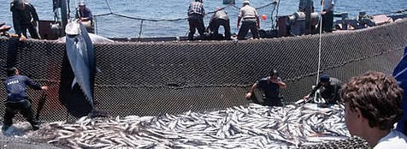
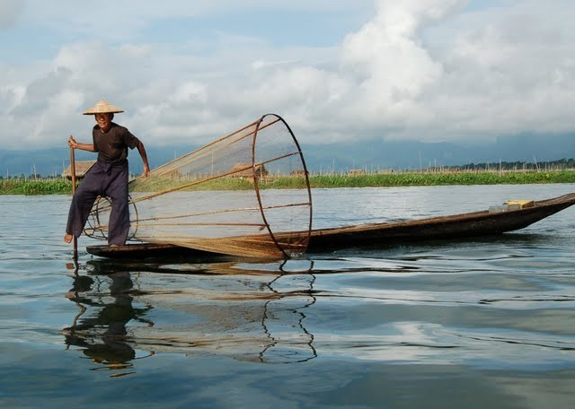
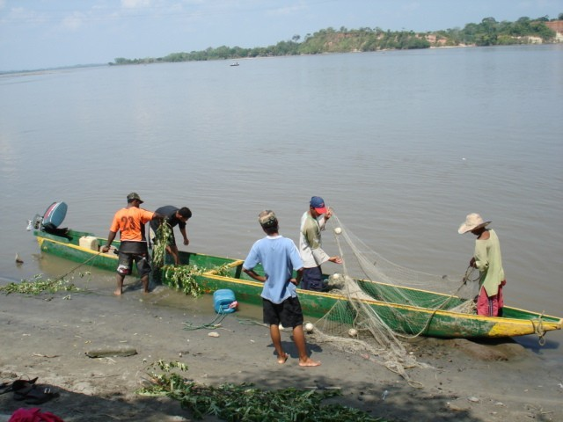
EL SECTOR PRIMARIO. LA PESCA
Aprovechamiento de los recursos animales que ofrece el mar.
Dos tipos: la tradicional o artesanal y la industrial.
  Pesca tradicional o artesanal:
    Se realiza cerca de la costa.
    Fuerza humana y aparejos sencillos.
    Se mantiene en regiones poco desarrolladas.
    Producción escasa, para el autoconsumo.
    En países ricos para capturas de mucho valor (langosta).

Slide 3
7.2. Pesca industrial.
Para obtener un gran volumen de capturas necesita:
Recursos económicos (equipamiento barcos, sistemas de pesca)
Tecnología avanzada (aumentar capturas)
Infraestructuras portuarias (desembarcar y distribuir la pesca).
Pesca de bajura:
  Barcos pequeños que faenan cerca de la costa. Descargan en la lonja
Pesca de altura:
  Flotas de barcos grandes y bien equipados
  Permanecen semanas o meses en alta mar
  Radares, sónares e instalaciones de frío para conservar
Gran pesca:
  Faenan en aguas muy lejanas (barcos nodriza - Factorías)
Técnicas de pesca:
Arrastre: redes que barren los fondos marinos
Descargas eléctricas: atraen los peces, que son succionados.

Slide 4
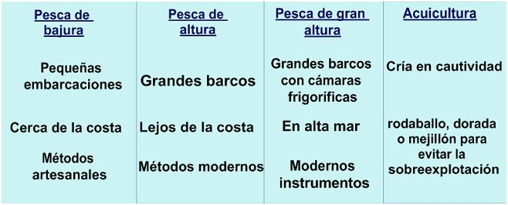
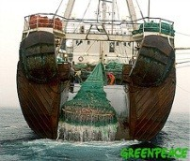
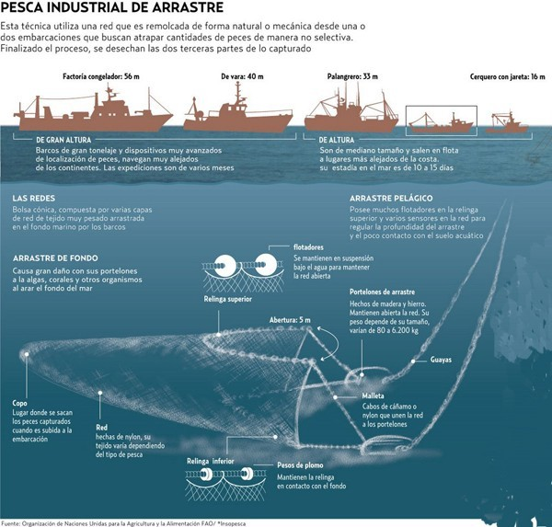
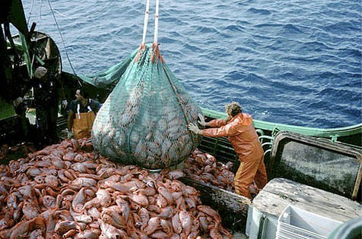
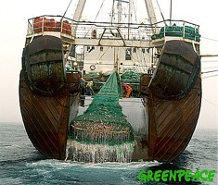

Slide 5
PRINCIPALES ZONAS PESQUERAS
Las zonas con capturas más abundantes se denominan caladeros.
Zonas donde la plataforma continental es extensa.
(mar del Norte y mar del Japón)
Zonas de contacto entre corrientes marinas frías y cálidas.
(mar del Japón y costas de Terranova)
Zonas costeras cerca de las que pasa una corriente marina fría.
(costa S de Chile y N de Perú y las costas del SO de África)
Japón y Rusia, los mayores productores, compiten en todos los mares. España:
Cuenta con una flota pesquera importante.
Los caladeros atlántico y mediterráneo están muy agotados.
Debe faenar en el mar del Norte, el Atlántico Norte y las costas africanas.

Slide 6
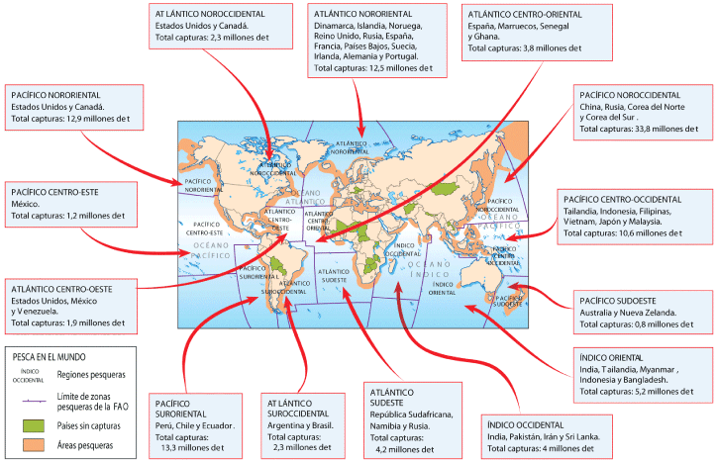

Slide 7
PROBLEMAS DE LA PESCA
La sobrepesca.
El número de barcos y las técnicas han llevado a una sobreexplotación.
Las reservas de pesca se utilizan hasta el límite máximo sostenible.
Algunas organizaciones proponen:
•
•
•
•
Uso obligado de redes de malla ancha. Control del tamaño mínimo de las capturas. Establecimiento de temporadas de veda.
Limitación de la capacidad de las flotas pesqueras.
Falta de caladeros.
Por ampliación de las aguas jurisdiccionales (200 millas).
Los grandes países pesqueros tuvieron que:
•
•
•
abandonar caladeros. reducir su flota.
establecer convenios con países muy alejados.
Contaminación de las aguas.

Slide 8
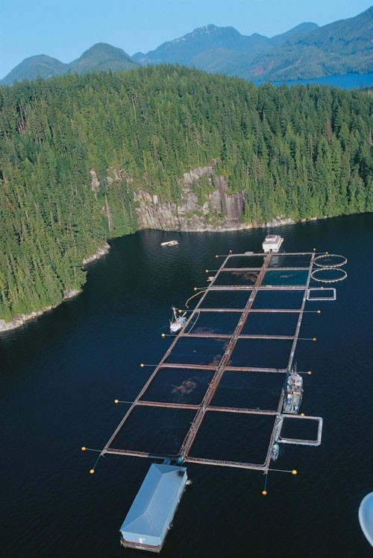
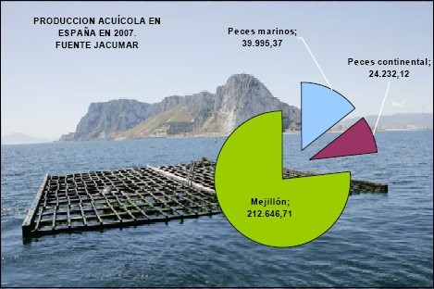
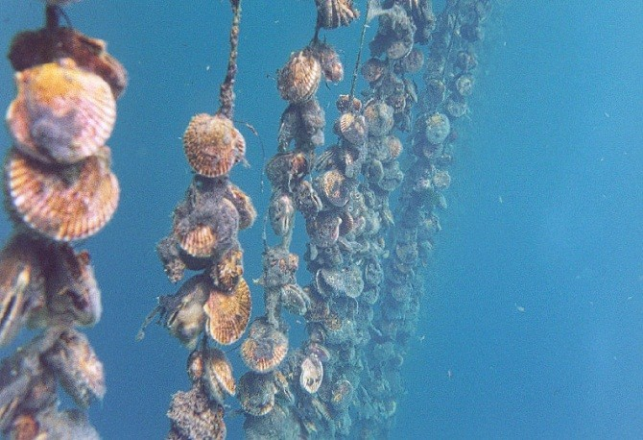
La explotación sostenible de los recursos marinos.
Los recursos animales y vegetales del mar son limitados.
Hay que asegurar una explotación sostenible de los recursos marinos.
Algunas organizaciones proponen:
  Normativas de pesca severas.
  Repoblar el mar con cría artificial de peces.
  Limitar el número de embarcaciones (comprar flotas, subsidios, etc).
  La acuicultura como alternativa.

